Slide 1
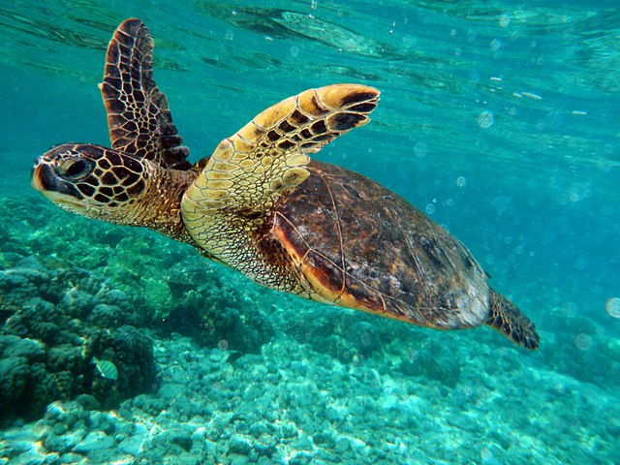
はちゅう
爬虫類の生物学
文部科学省 沖縄・動物系分野における有機的高専連携プログラム開発・実証事業
使用した写真の著作権表示
アオウミガメ：Brocken Inaglory -継承 3.0, https://commons.wikimedia.org/w/index.php?curid=10489090

Slide 2
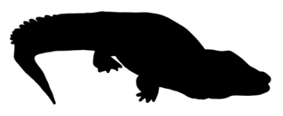
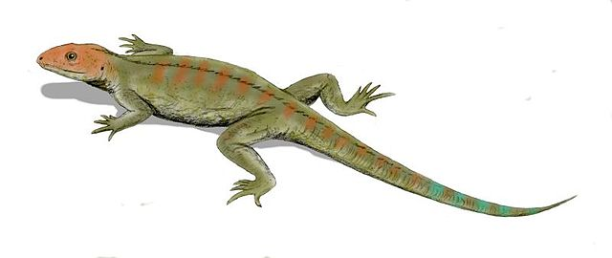
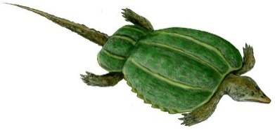
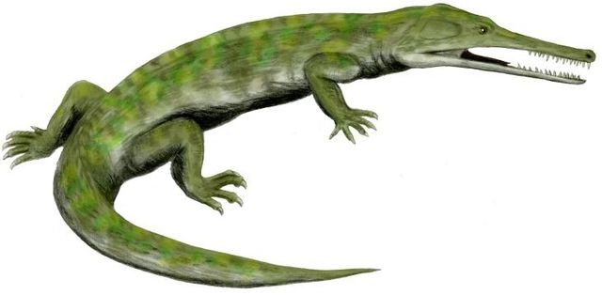
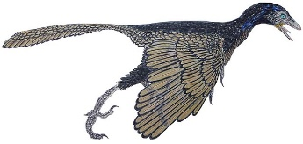
爬虫類とは
爬虫とは、地面をはい歩く動物のことです。
3億年前に両生類から分かれて、進化しました。
ヒロノムス（3億1500万年前）
ヘノドゥス（2億年前）
チョリストデラ（1億6000万年前）
始祖鳥（ 1億5000万年前）
使用した写真の著作権表示
ヒロノムス：Nobu Tamura (http://spinops.blogspot.com) - 2.5, https://commons.wikimedia.org/w/index.php?curid=19461288
チョリストデラ：Nobu Tamura (http://spinops.blogspot.com) - File:Champsosaurus BW.jpg, https://commons.wikimedia.org/w/index.php?curid=48553632
ヘノドゥス：Nobu Tamura (http://spinops.blogspot.com) - File:Psephoderma BW.jpg, https://commons.wikimedia.org/w/index.php?curid=52390932
始祖鳥：Pedro José Salas Fontelles - File:Archaeopteryx lithographica - Pedro José Salas Fontelles.jpg, 継承 3.0, https://commons.wikimedia.org/w/index.php?curid=60341786

Slide 3
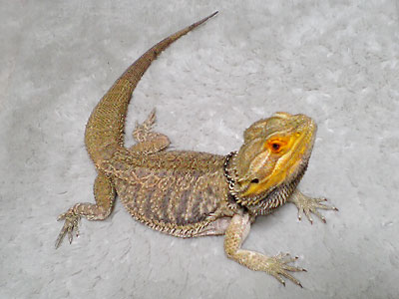
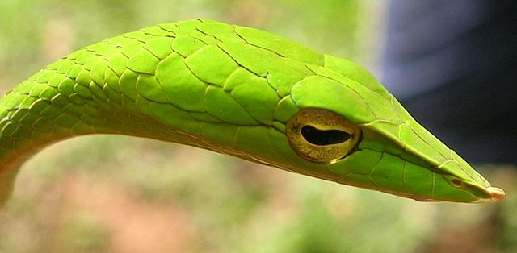
爬虫類の特徴①
せき つい
し し
うろこ
脊椎動物
四肢動物
鱗
脊椎（背骨）があり、からだを支えている動物
図はヤツメウナギの骨格で、脊椎動物の祖先とされる。
四肢は、魚類の胸ビレと腹ビレが発達したもの
四肢を持たないように進化したヘビも含む
ハナナガムチヘビの鱗
表皮細胞が死んで硬くなったもの
体を防御する
カメは鱗と骨格が一体化し甲らになっている
使用した写真の著作権表示
ハナナガムチヘビ：Shyamal,継承 3.0, https://commons.wikimedia.org/w/index.php?curid=727298
フトアゴヒゲトカゲ：月と太陽 - 継承 3.0, https://commons.wikimedia.org/w/index.php?curid=124128382
ヤツメウナギの骨格図：Loki austanfell -継承 3.0, https://commons.wikimedia.org/w/index.php?curid=22915498

Slide 4
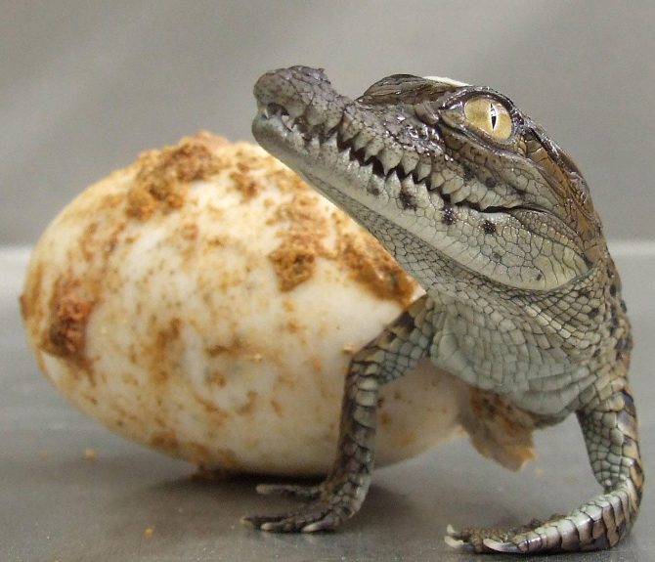
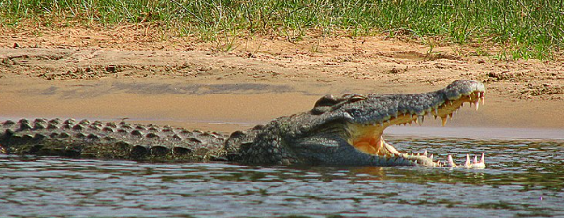
爬虫類の特徴②
へん おん
らんせい
変温動物
卵生
日光を浴びるワニ。口を開けて体温調節をしている。
外部の温度により体温が変化するものが多い
体温調節は日光などの熱エネルギーで行う。熱を発生しなくてよいので、体温が変動しても活動できる長所がある。
ワニの孵化（ふか）
卵を胎内で孵化させて子を産む卵胎生の種もいる（トカゲ、カナヘビ、カメレオン、コブラの一部）
使用した写真の著作権表示
ワニ：MathKnight - derivative work:File:Crocodilia collage.jpg by BobisbobFile:SaltwaterCrocodile.jpg 継承 3.0, https://commons.wikimedia.org/w/index.php?curid=78158307
ワニの孵化：著作権フリー画像,https://www.1zoom.me/ja/wallpaper/150030/z197.3/

Slide 5
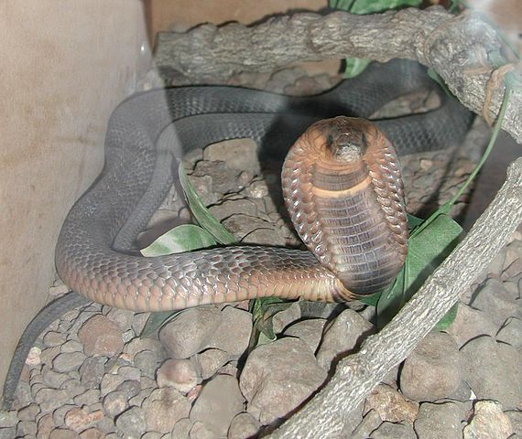
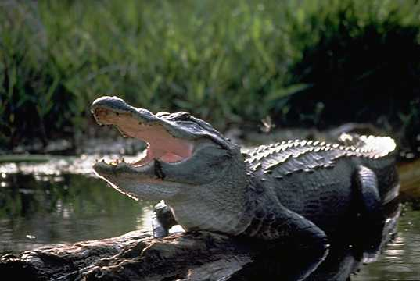
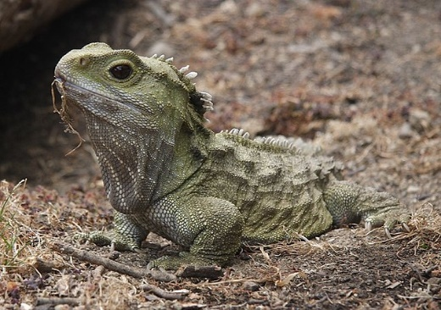
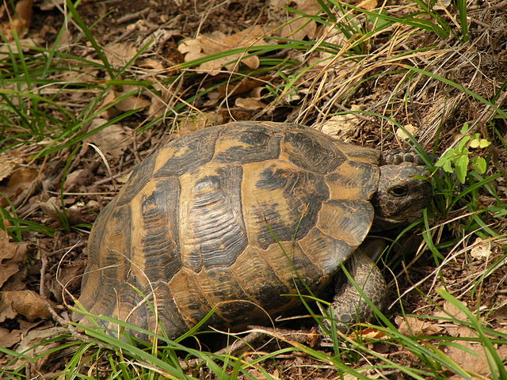
爬虫類の分類
ゆうりん
カメ目
有鱗目
ワニ目
ムカシトカゲ目
2億1000万年前に出現
体全体を甲羅で包んでいる。
熱帯・温帯を中心に300種
トカゲやヘビ
爬虫類の代表。7000種存在する。
トカゲの仲間にはトカゲ・ヤモリ・イグアナ・オオトカゲがある。
ヘビの仲間には、ヘビ、メクラヘビ、パイソン、コブラなどがある。
淡水の食物連鎖の頂点
非常に噛む力が強く、2トンの力がある。胃の中の食物をすりつぶすため石を食べる習性を持つ。
熱帯から亜熱帯に23種おり、アリゲーター、クロコダイルは愛玩目的で飼育が禁止されている。
ムカシトカゲ
恐竜の祖先で2億5千万年前に生まれた「生きた化石」。額に第３の眼を持ち光を感知している。成長が遅く35歳で大人になり、寿命は100年以上。低温でも活動できる。
ニュージーランドに生息し、ムカシトカゲとギュンタームカシトカゲの2種で絶滅危惧種。
使用した写真の著作権表示
ギリシャリクガメ：Moise Nicu - 3.0, https://commons.wikimedia.org/w/index.php?curid=7820765
エジプトコブラ：John Walker - http://www.fourmilab.ch/images/eclipse_2001/figures/L14cobra.html]., https://commons.wikimedia.org/w/index.php?curid=1681976
アメリカンアリゲーター：public domain image from the U.S. Fish and Wildlife Service - http://training.fws.gov/deo/endang/lrg/sld54.html, https://commons.wikimedia.org/w/index.php?curid=28556
ムカシトカゲ：Knutschie, https://commons.wikimedia.org/w/index.php?curid=798415

Slide 6
「カメ」のこと
使用した写真の著作権表示
アオウミガメ：Brocken Inaglory -継承 3.0, https://commons.wikimedia.org/w/index.php?curid=10489090

Slide 7
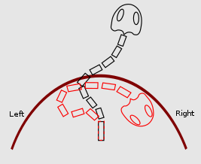
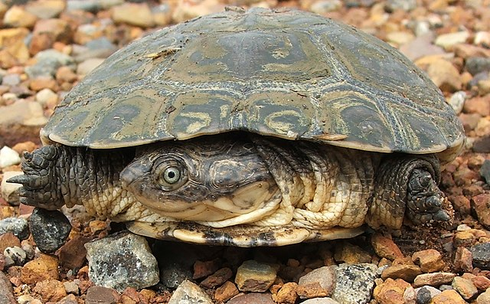
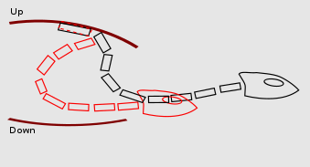
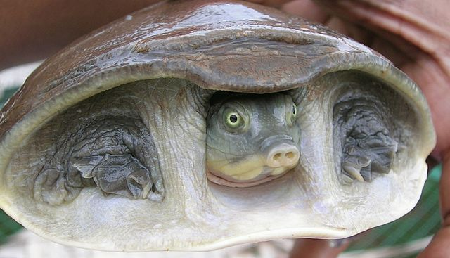
分類
カメのこと
きょっけい あもく
曲頸亜目
首が長く、首（頸部）を甲羅の間に横向きにして折りたたんで収めます
せんけい あもく
首（頸部）を垂直方向にS字型に曲げて、頭を甲羅に収めます
潜頸亜目
使用した写真の著作権表示
カメイラスト：フリー素材, https://www.ac-illust.com/
Indian flapshell turtle：By L. Shyamal, animal courtesy Saleem Hameed ,BY-SA 2.5, https://commons.wikimedia.org/w/index.php?curid=895746
Cryptodira&Pleurodira：By Ian Alexander, diagrams based on Herrel, Anthony; Van Damme, Johan; Aerts, Peter (2008). &quot;Cervical Anatomy and Function in Turtles&quot;. In Wyneken, Jeanette; Bels, V. L.;
Godfrey, Matthew H. (eds.). Biology of Turtles. Boca Raton: CRC Press, p. 164. - Own work, CC BY-SA 4.0, https://commons.wikimedia.org/w/index.php?curid=105239830
Pleurodira retract their necks sideways:By Johannes van Rooyen , Public Domain, https://commons.wikimedia.org/w/index.php?curid=98047182

Slide 8
「カメ」クイズ
使用した写真の著作権表示
アオウミガメ：Brocken Inaglory -継承 3.0, https://commons.wikimedia.org/w/index.php?curid=10489090

Slide 9
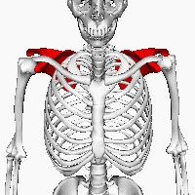
カメクイズ
カメの甲羅の表面は皮膚の一部からできていますが、甲羅の内側（骨格）はどの部分が発達変形してできているでしょうか。
① 背骨
② 肩甲骨（けんこうこつ）
③ 肋骨（ろっこつ）
④ 皮膚
人間の骨の位置
使用した写真の著作権表示
肩甲骨の位置（回転gif）：Images are generated by Database Center for Lifescience (DBCLS). - from Anatomography, website maintained by Life Science Databases(LSDB).You can get this image through URL below. 次のアドレスからこのファイルで使用している画像を取得できますURL., CC BY-SA 2.1 jp, https://commons.wikimedia.org/w/index.php?curid=10018695
ギリシャリクガメ：Moise Nicu - 3.0, https://commons.wikimedia.org/w/index.php?curid=7820765

Slide 10
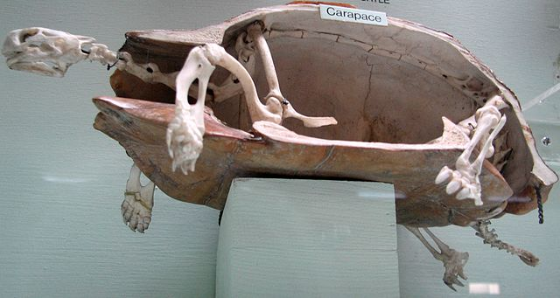
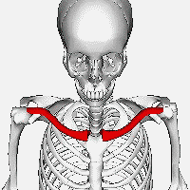
カメクイズ
正解③ 肋骨
カメの甲羅（背側）は肋骨が変形してできています。
腹側の腹甲は、鎖骨や肋骨が変形したとされています。
使用した写真の著作権表示
甲羅と四肢のつながり：Cmglee -継承 3.0, https://commons.wikimedia.org/w/index.php?curid=18870254
肩甲骨の位置（回転gif）：Images are generated by Database Center for Lifescience (DBCLS). - from Anatomography, website maintained by Life Science Databases(LSDB).You can get this image through URL below. 次のアドレスからこのファイルで使用している画像を取得できますURL., CC BY-SA 2.1 jp, https://commons.wikimedia.org/w/index.php?curid=10018695
鎖骨の位置：Images are generated by Database Center for Lifescience (DBCLS). - from Anatomography, website maintained by Life Science Databases(LSDB).You can get this image through URL below. 次のアドレスからこのファイルで使用している画像を取得できますURL., CC BY-SA 2.1 jp, https://commons.wikimedia.org/w/index.php?curid=10017801による

Slide 11
「カメ」のひみつ
使用した写真の著作権表示
アオウミガメ：Brocken Inaglory -継承 3.0, https://commons.wikimedia.org/w/index.php?curid=10489090

Slide 12
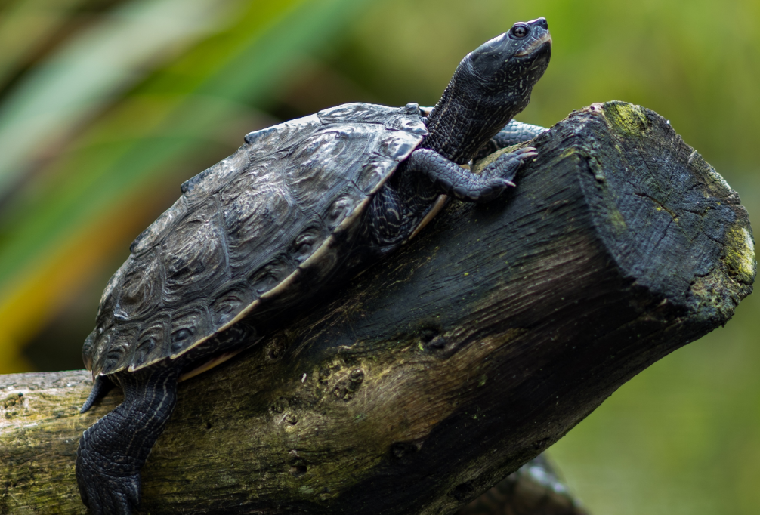
日光浴
カメのひみつ
① カメは変温動物なので、日光浴をして体温を
上げます。
② 紫外線を浴びて、ビタミンDをつくります。
ビタミンDが不足すると骨や甲羅が変形しま
す。
③ 体を乾燥させて寄生虫や細菌類を駆除します。
使用した写真の著作権表示
甲羅干ししているカメ：著作権フリー画像：https://publicdomainq.net/turtle-animal-0021884/

Slide 13
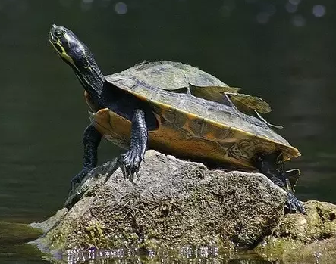
脱皮
かめのひみつ
甲羅の外側は皮膚の一部からできていて、鱗状になっています。
成長すると鱗状の皮膚が１枚１枚はがれます。甲羅干しをすると乾燥してはがれやすくなります。
うまくはがれない場合皮膚病になることがあるので、はいであげます。
使用した写真の著作権表示
脱皮中のカメ：著作権フリー画像：https://www.turtletimes.com/

Slide 14
ペットの「カメ」
使用した写真の著作権表示
アオウミガメ：Brocken Inaglory -継承 3.0, https://commons.wikimedia.org/w/index.php?curid=10489090

Slide 15
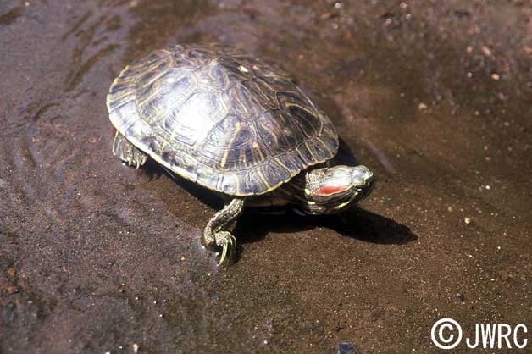
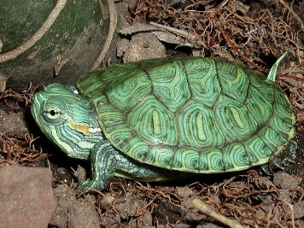
ヌマガメ科
ペットとしてアメリカ大陸から輸入されているカメが多いです。
中でもミシシッピアカミミガメは、アメリカでサルモネラ菌感染症の原因動物として流通が禁止されると、日本に輸出され、1980年代からミドリガメとして祭りの縁日などで流通販売されました。
遺棄されたミドリガメが生態系を崩しているとして侵略的外来種に指定されています。
ミドリガメの成体
ミドリガメの幼体
使用した写真の著作権表示
国立環境研究所 侵入生物データベース（ミシシッピアカミミガメ（ミドリガメ））：https://www.nies.go.jp/biodiversity/invasive/
ミシシッピアカミミガメの幼体（ミドリガメ） ：Jf268 -継承 3.0, https://commons.wikimedia.org/w/index.php?curid=5960693

Slide 16
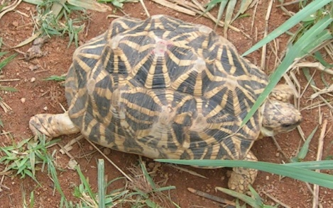
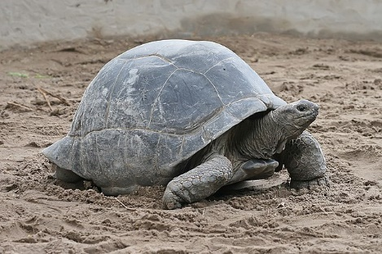
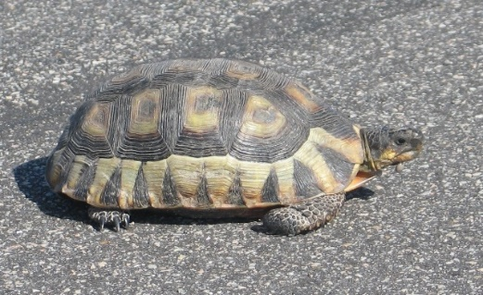
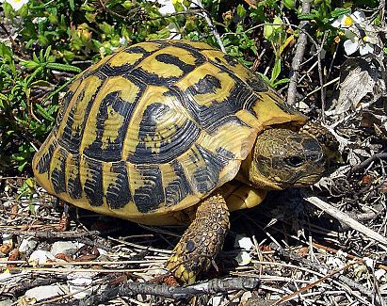
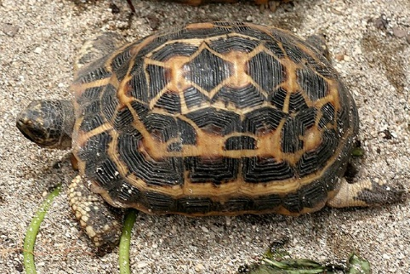
リクガメ科
甲羅がドーム状に盛り上がるのが特徴で、甲羅が美しくペットとして飼育されるカメです。
基本的に植物食ですが、昆虫や貝を食べることもあります。
多くは陸に棲みますが、水に浸かる種類もいます。
インドホシガメ
アルダブラゾウガメ
ソリガメ
ヘルマンリクガメ
使用した写真の著作権表示
インドホシガメ：L. Shyamal -継承 2.5, https://commons.wikimedia.org/w/index.php?curid=989518
アルダブラゾウガメ：Muhammad Mahdi Karim - GFDL 1.2, https://commons.wikimedia.org/w/index.php?curid=7354229
クモノスガメ： JialiangGao www.peace-on-earth.org - 継承 4.0, https://commons.wikimedia.org/w/index.php?curid=3153943
ソリガメ：パブリック・ドメイン, https://commons.wikimedia.org/w/index.php?curid=765544
ヘルマンリクガメ：Orchi --継承 3.0, https://commons.wikimedia.org/w/index.php?curid=1016717
クモノスガメ

Slide 17
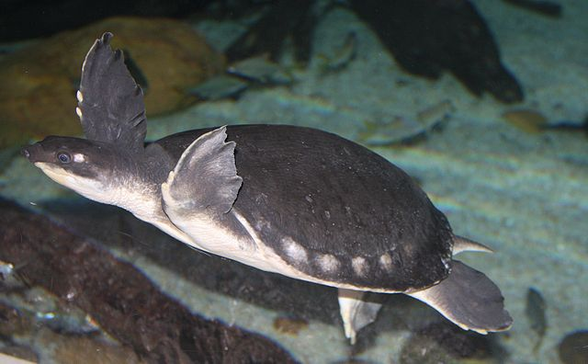
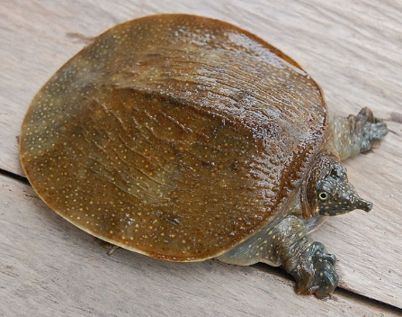
スッポン科
水の中に棲みます。
動物食を中心とする雑食で、魚類、甲殻類、水草など食べます。
スッポン料理等食用の他、ペットとして飼育されています。大型種（60㎝）で遊泳性が強いため、家庭では飼育が難しいとされています。
スッポンモドキ
使用した写真の著作権表示
スッポンモドキ：Bjoertvedt -継承 3.0, https://commons.wikimedia.org/w/index.php?curid=8530140
インドシナオオスッポン：Wibowo Djatmiko (Wie146) - 継承 3.0, https://commons.wikimedia.org/w/index.php?curid=8965310
クモノスガメ： JialiangGao www.peace-on-earth.org - 継承 4.0, https://commons.wikimedia.org/w/index.php?curid=3153943
ソリガメ：パブリック・ドメイン, https://commons.wikimedia.org/w/index.php?curid=765544
ヘルマンリクガメ：Orchi --継承 3.0, https://commons.wikimedia.org/w/index.php?curid=1016717
インドシナオオスッポン

Slide 18
「ウミガメ」のこと
使用した写真の著作権表示
アオウミガメ：Brocken Inaglory -継承 3.0, https://commons.wikimedia.org/w/index.php?curid=10489090

Slide 19
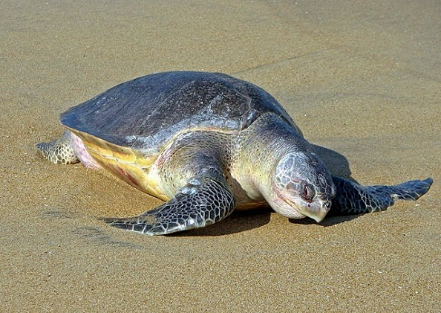
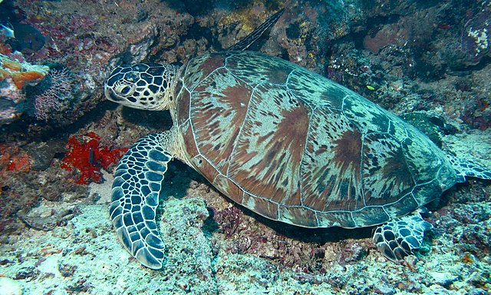
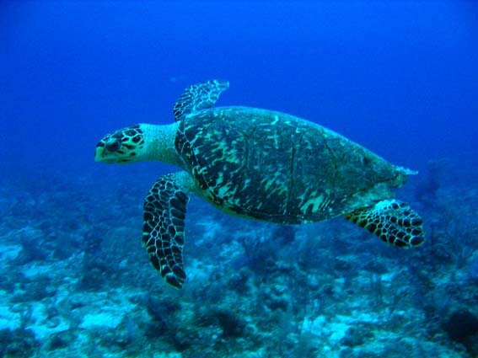
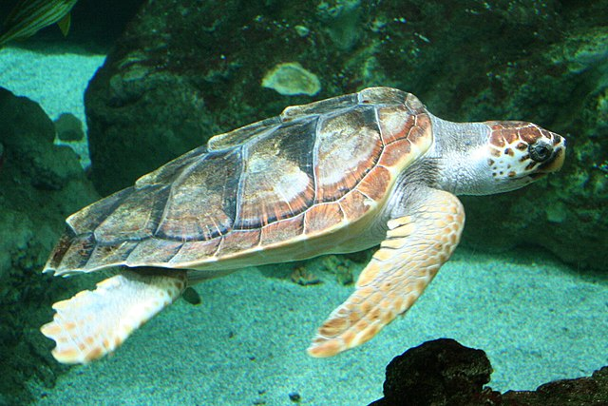
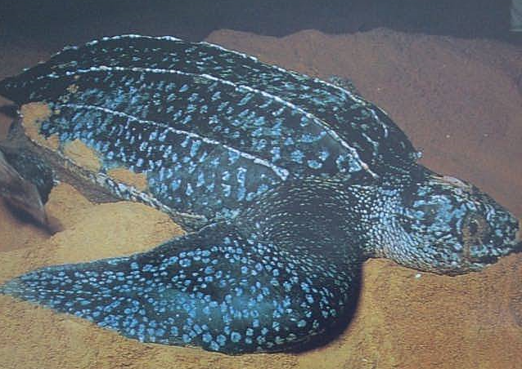
種類（7種類）
ヒメウミガメ：熱帯
甲羅の外周が円形
南米の海岸で数十万匹が集団産卵することを「アリバダ」という。
アオウミガメ：
熱帯・亜熱帯
体脂肪が青（緑）色
である
タイマイ：熱帯・亜熱帯
甲羅は黄色に黒褐色のまだら模様で
ベッコウ細工の原料
アカウミガメ：
温帯・亜熱帯
甲羅を上からみるとハート型になっている。
オサガメ：
寒帯を除く外洋
甲羅がなく、皮膚で覆われている
砂浜に産卵します（産卵時以外は陸に上がることはありません）。
ウミガメは産卵時に涙を流すと言われていますが、体内の塩分を涙腺から排出しているだけなので、ウミガメは常に泣いています。
使用した写真の著作権表示
ヒメウミガメ： Bernard Gagnon - 継承 3.0, https://commons.wikimedia.org/w/index.php?curid=7199467
アオウミガメ：Strobilomyces - 継承 3.0, https://commons.wikimedia.org/w/index.php?curid=719666
タイマイ：Hoffryan, パブリック・ドメイン, https://commons.wikimedia.org/w/index.php?curid=2586997
アオウミガメ：Bernard DUPONT from FRANCE - Green Turtle (Chelonia mydas),-継承 2.0, https://commons.wikimedia.org/w/index.php?curid=40765322
オサガメ：継承 3.0, https://commons.wikimedia.org/w/index.php?curid=2336320

Slide 20
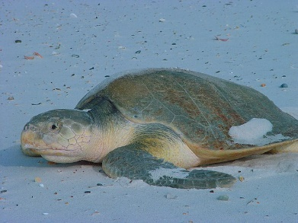
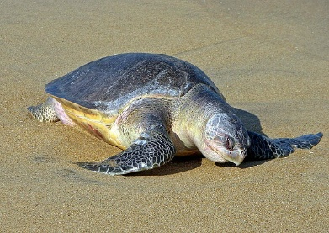
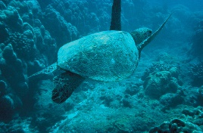
保護
乱獲、漁網による事故、砂浜の減少など
絶滅寸前
タイマイ（1996年）
ケンプヒメウミガメ（1996年）
オサガメ（2000年）
絶滅危機
ヒメウミガメ（1996年）
アカウミガメ（1996年）
アオウミガメ（2004年）
情報不足
ヒラタウミガメ（1996年）
オーストラリア北部に棲息している
使用した写真の著作権表示
ヒメウミガメ： Bernard Gagnon - 継承 3.0, https://commons.wikimedia.org/w/index.php?curid=7199467
アオウミガメ：Strobilomyces - 継承 3.0, https://commons.wikimedia.org/w/index.php?curid=719666
タイマイ：Hoffryan, パブリック・ドメイン, https://commons.wikimedia.org/w/index.php?curid=2586997
アオウミガメ：Bernard DUPONT from FRANCE - Green Turtle (Chelonia mydas),-継承 2.0, https://commons.wikimedia.org/w/index.php?curid=40765322
オサガメ：継承 3.0, https://commons.wikimedia.org/w/index.php?curid=2336320
ケンプヒメウミガメ：By U.S. Fish and Wildlife Service Southeast Region - https://www.flickr.com/photos/usfwssoutheast/8904425989/, CC BY 2.0, https://commons.wikimedia.org/w/index.php?curid=27105585
ヒラタウミガメ：Vogel, David - U.S. Fish and Wildlife Service, パブリック・ドメイン, https://commons.wikimedia.org/w/index.php?curid=127054

Slide 21
「トカゲ」のこと
使用した写真の著作権表示
フトアゴヒゲトカゲ：月と太陽 -継承 3.0, https://commons.wikimedia.org/w/index.php?curid=124128382

Slide 22
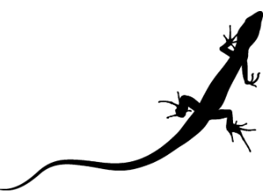
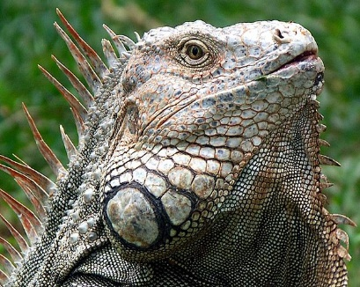
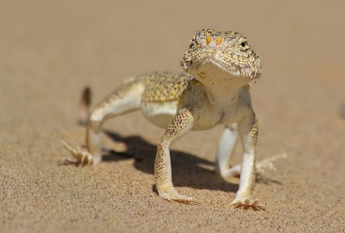
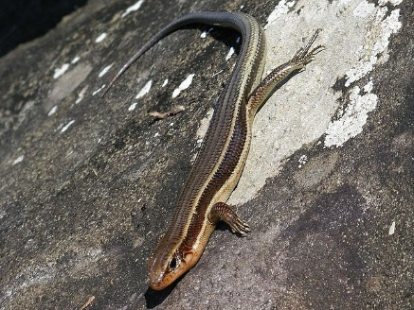
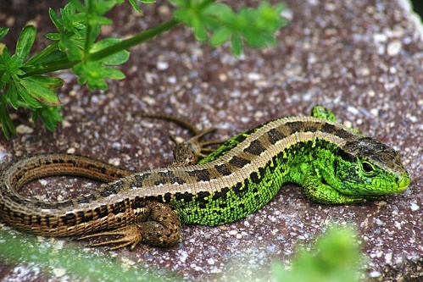
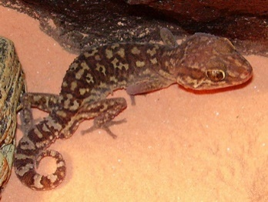
トカゲの種類
4000種
イグアナ科
グリーンイグアナはペットとしても人気が高い。メキシコでは食用にされており、養殖もされている。
最大2ｍになる種がある。
体色を変化させることができる種もいる。
ヤモリ科
大型の眼をもち、まぶたがない。瞳孔は縦長の種が多い。
主に夜行性で動物食。
アガマ科
全長30㎝前後。主に動物食。繁殖はほぼ卵生。
日本では南西諸島にキノボリトカゲが分布する
体色を変化させることができる種もいる。
スキンク
（トカゲ）科
1700種存在する。
まぶたを持ち、鱗は硬く、つるつるしている。主に動物食または雑食。世界中に様々な種が生息している。
危険が迫ると尾を自切する種がいる。
体色を変化させる種もいる。
カナヘビ科
頭部は円すい形で胴体が長い。特に尾の比率が大きい。主に動物食または雑食。
卵生だが胎生の種もいる。
使用した写真の著作権表示
トカゲイラスト：フリー素材, https://www.ac-illust.com/
グリーンイグアナ：Bobjagendorf-継承 3.0, https://commons.wikimedia.org/w/index.php?curid=211096
ソメワケササクレヤモリ：Hexasoft継承 3.0, https://commons.wikimedia.org/w/index.php?curid=1004577
リヒテンシュタインガマトカゲ：Ezra Sheyner -継承 4.0, https://commons.wikimedia.org/w/index.php?curid=120472309
ミノールカメレオン：I, Mariusba, 継承 3.0, https://commons.wikimedia.org/w/index.php?curid=2356664
ニホントカゲ：ふうけ-継承 3.0, https://commons.wikimedia.org/w/index.php?curid=1570411
böhringer friedrich -継承 2.5, https://commons.wikimedia.org/w/index.php?curid=2198269

Slide 23
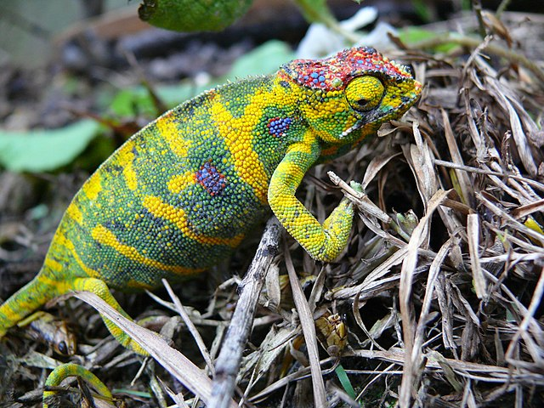
「カメレオン」クイズ
使用した写真の著作権表示
ミノールカメレオン：I, Mariusba, 継承 3.0, https://commons.wikimedia.org/w/index.php?curid=2356664

Slide 24
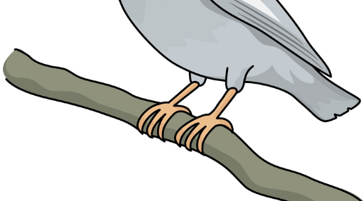
カメレオンクイズ
カメレオンについて、間違っているものはどれでしょうか。
① カメレオンは周りの色に合わせて自分の体の色を変える「擬態」をします。
② 両目を別々に動かすことができます。
③ カメレオンに目隠しをしても体の色を変えることができます。
④ カメレオンは木につかまるとき、鳥のようにわしづかみをすることができます。
使用した写真の著作権表示
ミノールカメレオン：I, Mariusba, 継承 3.0, https://commons.wikimedia.org/w/index.php?curid=2356664

Slide 25
カメレオンクイズ
正解① カメレオンは周りの色に合わせて自分の体の色を変える「擬態」をするという定説は間違いであったことがわかりました。
カメレオンは皮膚に色素胞を持っていて、それを収縮させたり膨張させたりして色を変化させていると考えられていました。
しかし、2002年スイス・ジュネーブ大学の研究で誤りであることが判明しました。
カメレオンは皮膚細胞層に、ガラスのような透明な結晶層（虹色素胞）を持っており、その結晶の間隔を変化させて色を変化させています。
さらに、色の変化はカメレオンによってコントロールできず、温度とホルモンによって変化することがわかりました。
平静時は結晶の間隔が狭く青を反射、興奮時は結晶の間隔が広くなって赤や黄色を反射させているようです。
トカゲやカエルも同じ仕組みで色を変化させています。
使用した写真の著作権表示
ミノールカメレオン：I, Mariusba, 継承 3.0, https://commons.wikimedia.org/w/index.php?curid=2356664

Slide 26
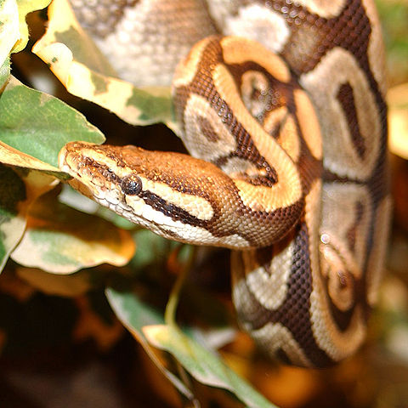
「ヘビ」のこと
使用した写真の著作権表示
ポールニシキヘビ：Copyrighted free use, https://commons.wikimedia.org/w/index.php?curid=29604

Slide 27
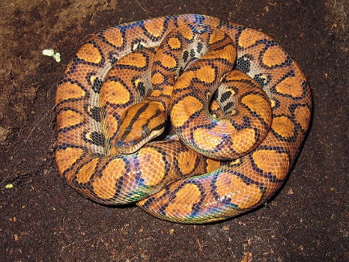
ヘビの種類
3000種
ボア科
写真はニジボア。
オオアナコンダは9ｍになるが1ｍにしかならない種もいる。
口や頬に赤外線感知器官（ピット器官）を持っており恒温動物を捕食する。
食性は動物食で獲物に体を巻き付け心臓を締め付けて心臓を止めて殺し、丸呑みにする。
主として卵胎生。
ニシキヘビ科
写真はインドニシキヘビ。
アミメニシキヘビは10ｍにもなるが70㎝の種もある。
後ろ肢の痕跡をもつ。
食性は動物食で心臓を締め付けて殺し、丸呑みにする。
主として卵胎生。
ペットとしての飼育は一部のヘビは地方自治体の許可が必要になる。
ナミヘビ科
ヘビの2000種が属するグループ。
ナンダは3ｍにもなるが20㎝の種もある。多くは1ｍ程度。
アオダイショウやシマヘビ、ヤマカガシなど様々な種がある。
主として動物食。
主として卵生。
ペットとして多く流通している。
コブラ科
神経を麻痺させて呼吸や心臓を停止させる神経毒を持つ。タンパク質を分解する出血毒を持つものもいる。
ペットとしての飼育は禁止されている。
クサリヘビ科
写真はニホンマムシ。
種によって20㎝から360㎝の全長を持つ。
大きな三角形の頭を持つのが特徴。
タンパク質を分解する出血毒を持つため、組織が壊死する。
口や頬に赤外線感知器官（ピット器官）を持っており恒温動物を捕食する。
使用した写真の著作権表示
ニジボア：KaroH-継承 3.0, https://commons.wikimedia.org/w/index.php?curid=637077
インドニシキヘビ：Mariluna,-継承 3.0, https://commons.wikimedia.org/w/index.php?curid=2575222
カリフォルニアキングヘビ：By Connor Long - Own work, CC BY-SA 4.0, https://commons.wikimedia.org/w/index.php?curid=48244326
キングコブラ：Dawson - 継承 2.5, https://commons.wikimedia.org/w/index.php?curid=5067158
ニホンマムシ： Alpsdake -継承 4.0, https://commons.wikimedia.org/w/index.php?curid=46132277

Slide 28
ピット器官
ヘビは、眼があまり発達していません。しかも夜行性の種が多いので、暗闇の中で獲物を察知することが難しいのです。
ヘビの獲物であるネズミや鳥は恒温動物で体温が高くなっています。温度が高いと赤外線が出ているので、ヘビは赤外線を感知する器官（ピット器官）を持っています。
この仕組みで獲物を捕食することができています。
使用した写真の著作権表示
ピット器官：Serpent nirvana-継承 4.0, https://commons.wikimedia.org/w/index.php?curid=3176261

Slide 29
「ヘビ」クイズ
使用した写真の著作権表示
ポールニシキヘビ：Copyrighted free use, https://commons.wikimedia.org/w/index.php?curid=29604

Slide 30
ヘビクイズ
ヘビは、細くて長い二股の舌持ち、チロチロ出し入れをしています。いったい何をしているのでしょうか。
① においを嗅いでいます。
② 獲物が出す呼吸を感じています。
③ 口を開けて音を聞いています。
④ 体温調節をしています。
使用した写真の著作権表示
壁紙（フリー素材）：https://wallhere.com/

Slide 31
ヘビクイズ
正解① ヘビは舌を出し入れして、においを嗅いでいます。
ヤコブソン器官
空気中に浮遊する化学物質を舌に付着させて、
ヤコブソン器官に運んで、においを嗅ぎます。
この器官が初めて出現したのは両生類で、口腔内のにおいを感じ取っています。爬虫類ではカメ目やワニ目は消失し、有鱗目（トカゲ・ヘビ）で発達しました。
ヒトやクジラを除く哺乳類でも機能しています。ただし、嗅覚ではなく、フェロモンを受容する器官に特化しています。
口の中に開口部があり、ウマやネコ、ウシ、ゾウ、コウモリなどに見られるフレーメン反応は、空気中のフェロモンを口腔に集めています。
使用した写真の著作権表示
Jacobsons-organ(Encyciopedia Britannica )：https://www.britannica.com/science/Jacobsons-organ

Slide 32
はちゅう
爬虫類の生物学
文部科学省 沖縄・動物系分野における有機的高専連携プログラム開発・実証事業
使用した写真の著作権表示
アオウミガメ：Brocken Inaglory -継承 3.0, https://commons.wikimedia.org/w/index.php?curid=10489090

